Slide 1
Как стать поставщиком для НКОК Н.В.

Slide 2
Три шага для потенциального поставщика
Шаг 1
Онлайн регистрация поставщика
Перейдите на сайт НКОК Н.В. - WWW.NCOC.KZ –
«Работа с НКОК Н.В.»;
Просмотрите Долгосрочный план закупок - раздел «Процесс закупок»
Зарегистрируйтесь в разделе «Поставщик» - откройте онлайн-кабинет и заполните онлайн-форму/анкету;
Периодически обновляйте онлайн-форму.
Шаг 2
Предварительная квалификация
(ПК)
ПК инициируется в зависимости от бизнес-потребностей и заинтересованности в ТРУ поставщика ;
Проводится на основании информации, представленной в онлайн-кабинете;
Занимает около 60-90 дней в зависимости от (i) критичности товарного кода, (ii) наличия полного пакета документов и (iii) необходимости привлечения экспертов из разных дисциплин.
Шаг 3
Тендерный процесс и присуждение контракта
В процессе проведения тендеров и присуждения контрактов NCOC уделяет особое внимание:
Соблюдению требований безопасности;
Соответствие техническим требованиям;
Конкурентная цена.
Подробное описание тендерного процесса и присуждения контракта представлено на веб-сайте НКОК Н.В. в разделе «Процесс закупок».

Slide 3
Шаг 1 - Онлайн регистрация поставщика
- Долгосрочный план закупок НКОК: www.ncoc.kz -> «Процесс закупок»
- Регистрация и онлайн форма: www.ncoc.kz -> «Если вы поставщик»

Slide 4
Шаг 1 - Онлайн регистрация поставщика
Открыть онлайн кабинет – основные данные для входа
Заполнить форму регистрации – 14 секций для ПК
Периодически обновлять данные

Slide 5
Шаг 2 – Предварительная квалификация
Компания будет рассмотрена для участия в тендере на основе выбранных товарных кодов;
После регистрации поставщика и ТОЛЬКО при возникновении бизнес необходимости, будет инициирован процесс предварительной квалификации. Поставщик должен заполнить все 11 пунктов и они будут оценены на основе предоставленной информации.
В процессе предварительной квалификации поставщики обязаны ознакомиться и подписать:
Сертификат соответствия деловой этике на базе кодекса деловой этики НКОК Н.В.
Форму касательно достоверности информации и своевременному обновлению информации (Обязательство в рамках квалификационной оценки поставщика)
Основная информация по компании
ОЗТОСиБ
(HSSE)
Регистрационная информация
Контроль качества (QA/QC )
Процесс предварительной квалификации поставщика
Структура компании
Ресурсы / Персонал компании
Финансовый статус
Производство, Цеха и офисные помещения
Производственные возможности
Процесс закупок и управление суб-подрядчиками
Опыт работы/ рекомендации
Регистрация на сайте и предварительная квалификация не гарантируют ваше участие в Тендере

Slide 6
Шаг 2 – Процесс предварительной квалификации Основные шаги
Регистрация
60-90 дня
1-5 дня
40-55 дня
10-15 дня
10-15 дня
Запрос на предварительную квалификацию
Онлайн пред-квалификация
CE. CHS, CO/CH, LC, VQMI
Сбор данных
Ответ поставщика на запрос
Разъяснение
Проверка документов и проверка на соответствие требованиям предварительной квалификации НКОК
Оценка
Подробный анализ профиля поставщиков
Одобрение
*Несвоевременная реакция поставщика на этапах «сбора данных» и «разъяснения» увеличивает сроки процесса предварительной квалификации
Финансовый статус, ОЗТОС, опыт работы, контроль качества, оценка затрат
Двойная проверка и одобрение

Slide 7
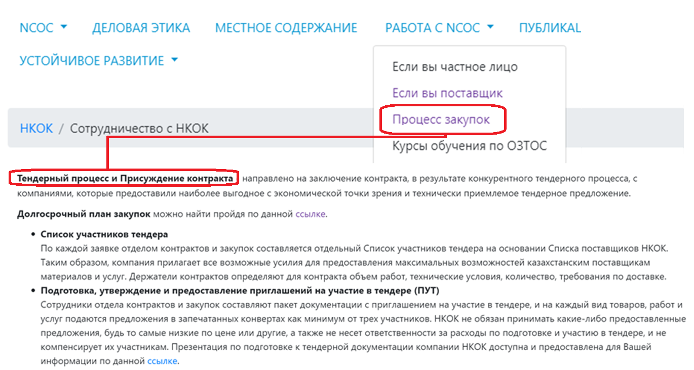
Шаг 3 - Тендерный процесс и Присуждение контракта
Для детальной информации необходимо пройти на сайт НКОК Н.В.:
www.ncoc.kz -> процесс закупок (https://www.ncoc.kz/ru/working-with-ncoc/procurement-process)

Slide 8
Подразделение по взаимоотношению с поставщиками и изучению конъюнктуры рынка
Эл. почта allvqmi@ncoc.kz
Тел. +7 (7122) 92-71-71

